Slide 1
LP04 : Modèle de l’écoulement parfait d’un fluide

Slide 2

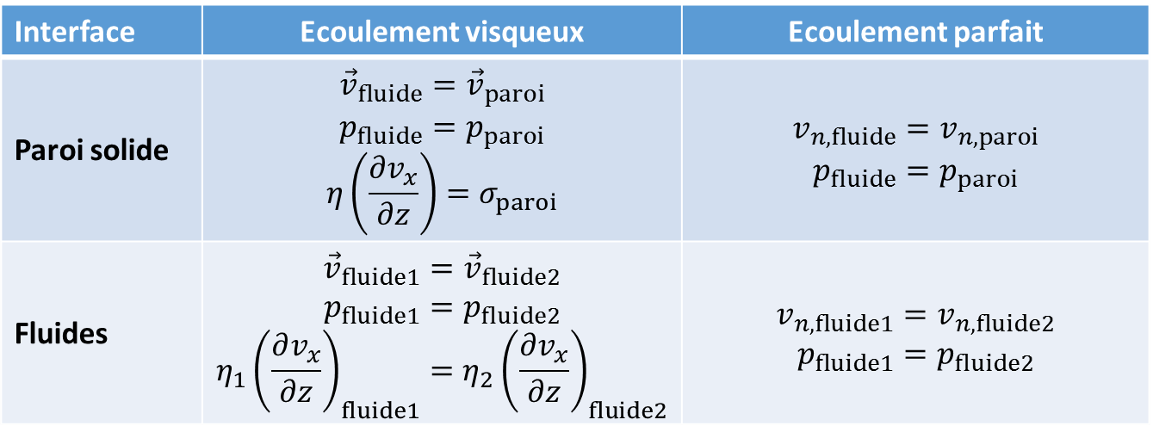

Conditions aux limites
Fluide 1
$$z$$
$$x$$
Paroi / Fluide 2
Interface | Ecoulement visqueux | Ecoulement parfait
Paroi solide | $${\vec{v}}_{fluide}={\vec{v}}_{paroi}$$ $$p_{fluide}=p_{paroi}$$ $$η\left(\frac{∂v_{x}}{∂z}\right)=σ_{paroi}$$ | $$v_{n, fluide}=v_{n, paroi}$$ $$p_{fluide}=p_{paroi}$$
Fluides | $${\vec{v}}_{fluide1}={\vec{v}}_{fluide2}$$ $$p_{fluide1}=p_{fluide2}$$ $$η_{1}{\left(\frac{∂v_{x}}{∂z}\right)}_{fluide1}=η_{2}{\left(\frac{∂v_{x}}{∂z}\right)}_{fluide2}$$ | $$v_{n, fluide1}=v_{n, fluide2}$$ $$p_{fluide1}=p_{fluide2}$$

Slide 3
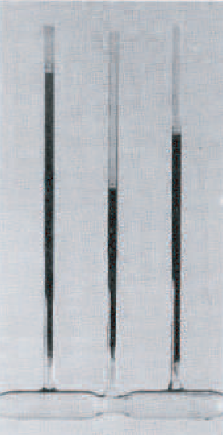
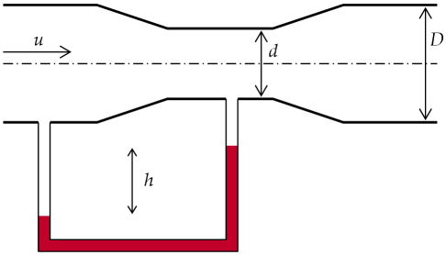
Effet Venturi

Slide 4
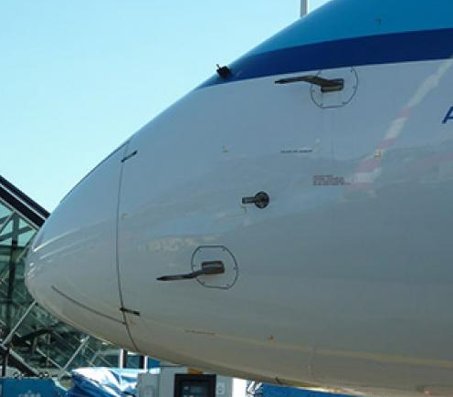
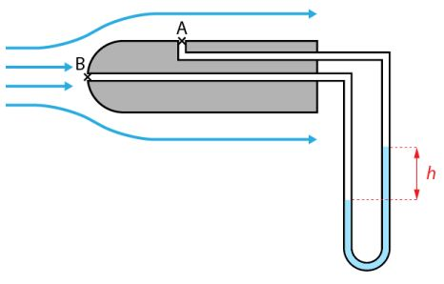
Tube de Pitot

Slide 5
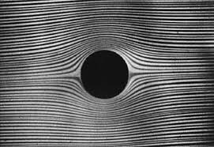
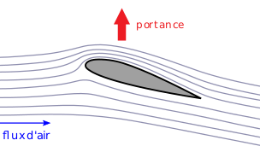
Ecoulement autour d’un obstacle
2
1

Slide 6
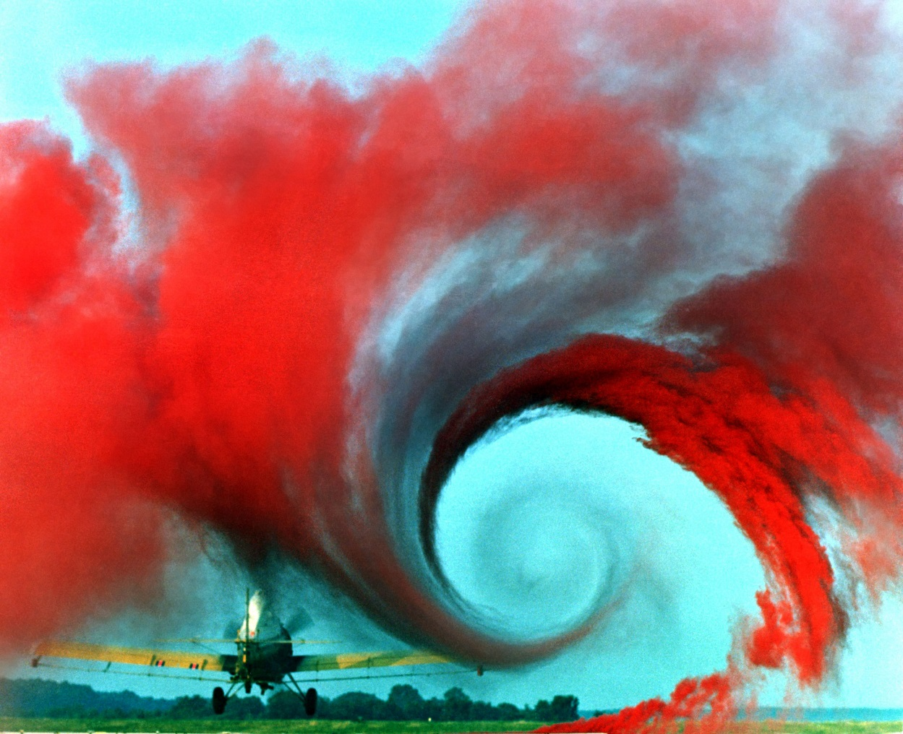
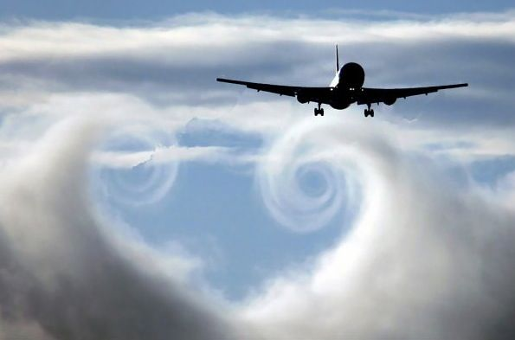
Tourbillon de bout d’aile

